Slide 1
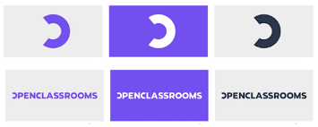

Programme Mac Gyver Maze
Sébastien Jourdan

Slide 2
Sommaire :
Environnement de travail, requierement et comment lancer le programme
Fonctionnalité de l’algorithme
Choix de l’algorithme
Organisation du programme
Difficulté rencontrée et solutions trouvées

Slide 3
Environnement de travail, requierement et comment lancer le programme
Programme développer sous Linux Mint 19.1 Cinnamon, avec Python 3.7.0.
Module supplémentaire : Pygame 1.9.6
Pour démarrer, se rendre dans le dossier contenant le fichier main.py avec un terminal. Puis rentrer la commande « python3 main.py ».

Slide 4
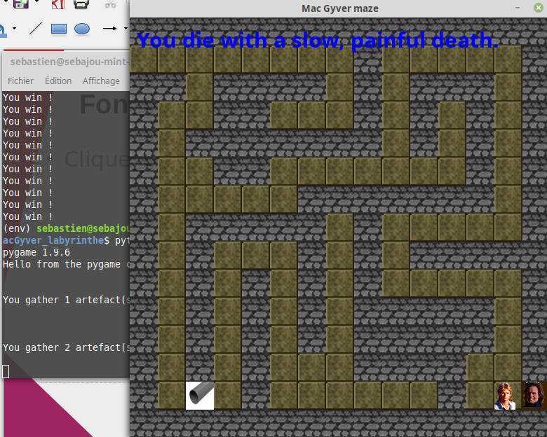
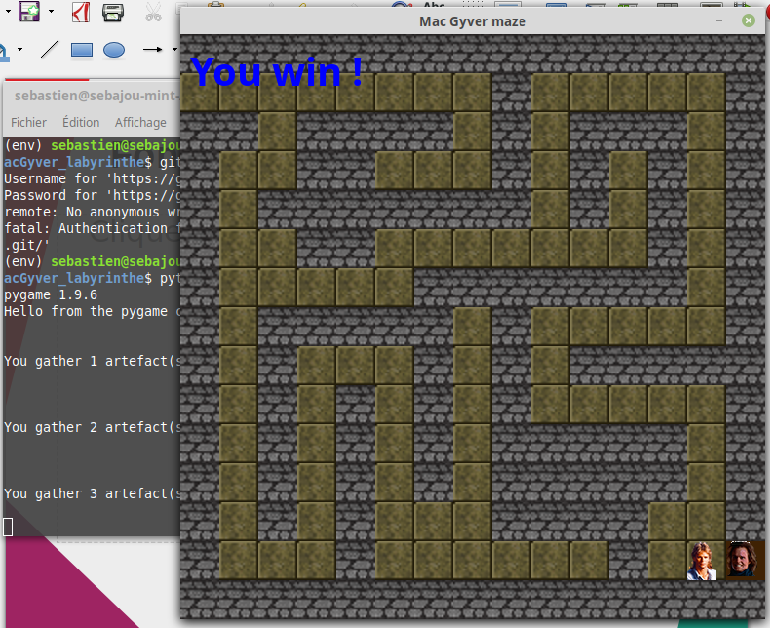
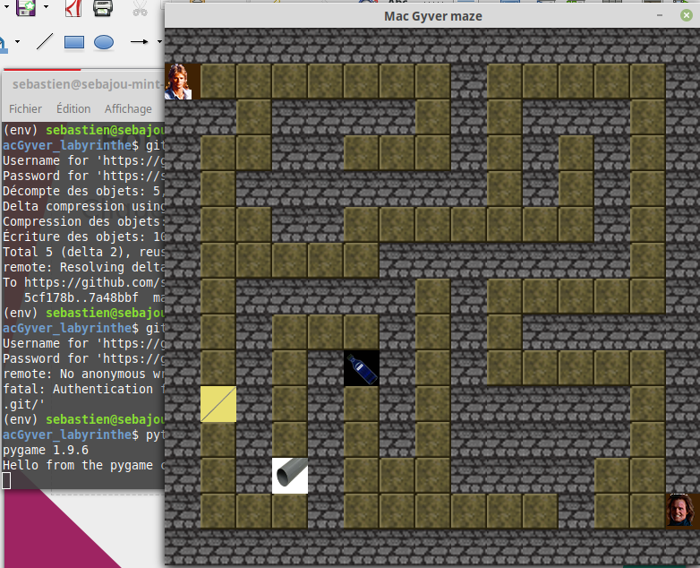
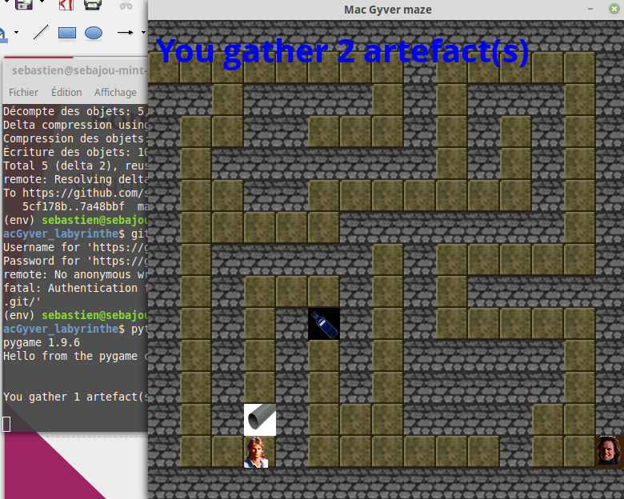
Fonctionnalité de l’algorithme

Slide 5
Choix de l’algorithme
Algorithme scindé en deux parties : console et graphique avec pygame.
Le labyrinthe est chargé à partir de lettre et symbole écrits dans un fichier .txt dans une table.
En fonction du choix de déplacement de Mac Gyver, l’algorithme prédit si Mac Gyver peut se déplacer au pas.
Le gardien est qu’une position dans le labyrinthe.
Le module « build_maze » construit le labyrinthe en affichant des images dans une surface en fonction des symboles issus du fichier .txt.
Une musique d’ambiance et des effets sonores sont joués grâce à pygame.

Slide 6
Organisation du programme
Les modules sont rangés avec le fichier main.py.
Deux modules utilisent pygame. Un module pour l’affichage du labyrinthe et ces éléments, un module pour le son et les messages.
Les ressources (image, son, font) sont rangées dans des sous-dossiers.

Slide 7
Difficulté rencontrée et solutions trouvées
Déplacement de Mac Gyver : méthode peu évolutive. Utiliser pygame est peut être plus souple.
Utilisation des héritages
Pour l’inspiration, difficulté de lire les programmes d’autres codeurs.
Difficulté pour comprendre la documentation pygame pour la prise en main.

